Slide 1
المحاضرة الثامنة
تابع الفصل الخامس
الإنتاج الزراعي
خامساً: أهم العوامل المؤثرة في الإنتاج الزراعي
إعداد: ع. أماني الشمري

Slide 2
العوامل الطبيعية المؤثرة في الزراعة
1. الموقع: كيف يؤثر الموقع في الانتاج الزراعي:
نجد أن (وسط المدن/ العواصم): تنتج المحاصيل الغير المرنة (سريعة التلف),
مثل الفاكهة والخضار والألبان..الخ
بالمقابل نجد أن (المناطق البعيدة عن السوق ووسط المدينة) تتخصص في إنتاج
المحاصيل المرنة..
لكن بعد ظهور وسائل النقل الحديثة والسريعة ذات التجهيزات المتقدمة (تبريد تجميد) أصبح بالإمكان نقل هذه المنتجات إلى مسافات بعيدة ولكن تظهر هنا مشكلة ارتفاع قيمة السلعة حين وصولها للسوق..

Slide 3
2. المٌناخ:
العناصر المٌناخية المؤثرة على الإنتاج الزراعي:
درجة الحرارة: تحدد درجة الحرارة طول فصل النمو ونوع النبات السائد..
وقد ساهم ذلك بظهور التخصص الزراعي (لان المحاصيل بعضها يرتبط بدرجات حرارة معينة ينمو فيها)..
- وكلما زادت قدرة النبات على تحمل درجات الحرارة المختلفة كلما كان أكثر انتشاراً.
- فلكل محصول درجة حرارة مفضلة يجود فيها الإنتاج ودرجة حرارة صغرى لا ينمو تحتها وعظمى لا ينمو فوقها..
وكلما كانت درجة الحرارة السائدة وقت النمو أقرب إلى الدرجة المفضلة كان ذلك أنسب لنمو النبات..
2. الأمطار:
- تؤثر الأمطار بدرجة كبيرة على النبات وذلك لأنها المصدر الرئيسي للمياه العذبة..
كمية الأمطار وفصل سقوطها (هل هي صيفية أو شتوية),يحدد نوع المحصول المزروع والحيوان الذي يُرعى في المنطقة..

Slide 4
أمثلة: - الإقليم الموسمي ذو الإمطار الصيفية تتم فيه زراعة المحاصيل الصيفية (الأرز) - إقليم البحر المتوسط ذو الإمطار الشتوية يزرع فيه (القمح الشتوي)..
ليست كمية المطر هي أساس نجاح الزراعة فلابد أن تكون هذه الأمطار تسقط في فترة النموو..
3. الرياح: لها آثار سلبية مثل:
تزيد عمليات التبخر فبذلك تفقد النبات الماء والرطوبة التي يحتاجها..
تؤثر على بعض المحاصيل سلبا مثل الكاكاو الذي لا يحتمل الرياح وقت النضج لذلك يزرع في المناطق الهادئة..
جرف التربة والضرر بالمحاصيل مثل رياح الخماسين في مصر..
كما لها آثار إيجابية مثل:
لها دور كبير في عملية التلقيح
تفيد في تشغيل المراوح الهوائية في عمليات الري..

Slide 5
4. الضوء: يؤثر في عملية التمثيل الضوئي (الكلوروفيلي) وهي عملية يتم فيها تحويل المواد الذائبة في التربة بما فيها الأملاح إلى عناصر غذائية هامة مفيدة للنبات بواسطة الضوء..
محاصيل النهار الطويل/ هي محاصيل تحتاج إلى أيام نهار طويل لكي تنمو وتثمر ومن أمثلتها: القمح والشعير..
محاصيل النهار القصير/ هي محاصيل تحتاج إلى أيام نهار قصير لكي تنمو وتثمر ومن أمثلتها: فول الصويا والتبغ..
محاصيل محايدة/ محاصيل لا تتأثر بطول النهار مثل: القطن ودوار الشمس.
5. الرطوبة: تؤثر على بعض المحاصيل وبالتالي على الصناعات وترتب على اختلافها بين المناطق (التخصص الإقليمي), مثال: تخصصت منطقة وسط وشمال دلتا النيل في مصر بزراعة القطن طويل التيلة لارتفاع نسبة الرطوبة.

Slide 6
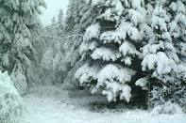
6. الثلج:
من آثاره السلبية:
سقوط الثلج وتراكمه وتحوله إلى جليد يقضي على المزروعات بفعل الضغط.
الثلج ضار إذا ساعد على نمو الحشائش الضارة بالنباتات.
يسبب الفيضانات عند ذوبانه.
يغطي المراعي فيضطر الفلاح إلى إيواء الحيوانات في الحظائر..
من آثاره الإيجابية:
يعمل الجليد على حماية الحبوب التي تبذر في الخريف في المناطق الباردة لأنه يحميها من أضرار الصقيع.

Slide 7
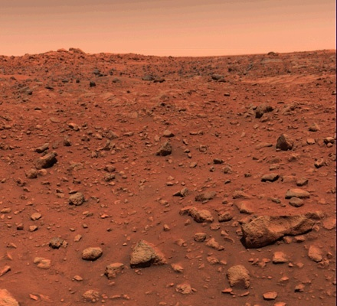
7. الصقيع: اخطر العناصر المناخية ضررا على النبات وهو ناتج عن تحول بخار الماء من حالة غازية إلى صلبة دون المرور بالحالة السائلة.
يترك أثرا بالغا في المناطق المرتفعة وغالبا لا يصيب سفوح المنحدرات لذلك في تتخصص السفوح بزراعة المحاصيل التي تتضرر بالصقيع مثل الفاكهة.
3. التربة: هي الطبقة السطحية والتي يمد بها النبات جذوره ويمتص الغذتء والماء الذي يلزم لنموه...
أقسام التربة الرئيسية:
التربة الحمراء والصفراء (اللاتريت):
ذات ألوان حمراء وصفراء وعمقها كبير وهي أكثر أنواع الترب انتشارا.
أقل أنواع التربة خصوبة(عللي), حيث تخلو من المواد العضوية والمعدنية اللازمة لخصوبة التربة وذلك بسبب غزارة الأمطار التي تغسل التربة باستمرار.
تتواجد في أقاليم الغابات المدارية في حوض الأمازون.

Slide 8
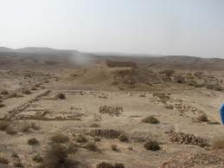
2. تربة البودزل ذات اللون البني أو الرمادي:
في نطاق الغابات المعتدلة والباردة
حمضية (عللي)حيث أن طبقة الدوبال تتصف بقلة السمك (طبقة تتواجد فيها المواد العضوية ذات الأصل النباتي أو الحيواني والتي تكون هامة لخصوبة التربة).
فقيرة في خصوبتها (عللي)حيث تعتبر أسفنجية المظهر تحتفظ بالأمطار القليلة الساقطة عليها..
3. تربة التندرا:
توجد في المناطق القطبية والمرتفعات العالية
الطبقة السفلى منها دائمة التجمد إما العليا فتتجمد شتاءاً.
تصريفها المائي رديء لذلك غير قابلة للزراعة.

Slide 9
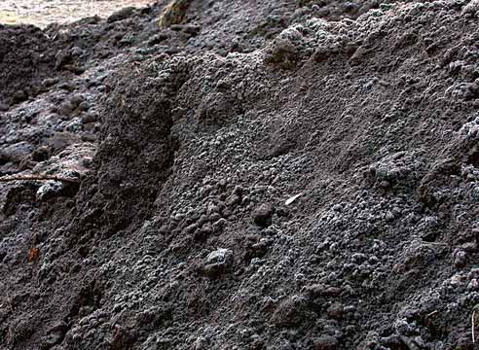
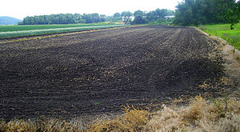
4. تربة البراري السوداء:
في العروض المعتدلة والمدارية وتتكون في مناطق الحشائش.
تتميز بلونها الأسود وبخصوبتها العالية
5. تربة التشرنوزم:
توجد على الأطراف الجافة لتربة البراري
تتميز بلونها الأسود وبخصوبتها العالية
لا تصلح للمحاصيل التي تتطلب كميات كبيرة من الماء , والحشائش التي تنمو بها اقل طولا من حشائش البراري (عللي)؟
حيث توجد علة أطراف الإقليم المطير..
6. تربة الاستبس البنية:
في أقاليم الاستبس قصيرة الحشائش.
قليلة الخصوبة إلا إذا عولجت بطريقة علمية.
تتواجد في الجزء الأكبر من الإقليم السوداني بأفريقيا.

Slide 10
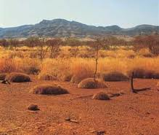
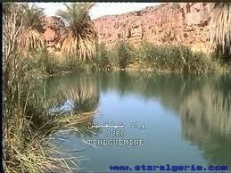
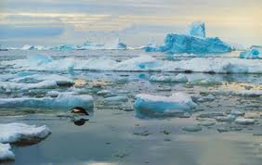
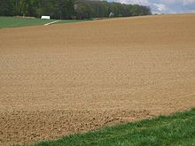
7. التربة الصحراوية:
فقيرة في المواد العضوية
غنية بالمواد المعدنية (مثل الحديد الذي يكسبها اللون الأحمر)..
8. التربة الرسوبية الفيضية:
هي تربة خصبة منقولة بواسطة فيضانات الأنهار.
خصبة لأنها متجددة باستمرار..
9. التربة الجليدية:
هي تربة خصبة منقولة بواسطة الثلاجات الجليدية في النطاقات الباردة بعد ذوبان الجليد منذ العصور الجليدية القديمة..
10. التربة الهوائية اللويس:
- هي تربة خصبة منقولة بواسطة الرياح وتتكون من ذرات رفيعة..

Slide 11
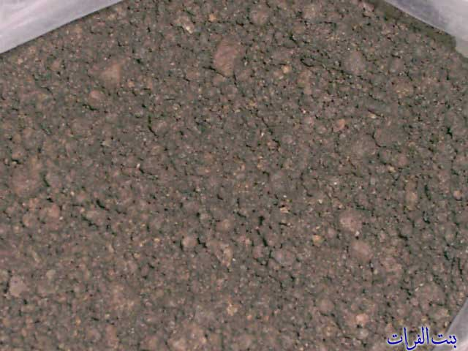
11. التربة البركانية:
هي تربة محلية نتجت بفعل تفتت مصهورات البراكين (اللافا)
تحوي العديد من المعادن مما ساهم بارتفاع خصوبتها..
4. المياه:
مصادر المياه:
أ. مياه سطحية: (الأمطار. الأنهار والبحيرات. الينابيع)
- تعتمد مساحات كبيرة في العالم على الري بواسطة الأنهار مثل : وادي النيل ودلتاه في مصر..
ب. المياه الجوفية:
يشيع استخدامها في الجهات الصحراوية
تتمثل في مياه الينابيع والآبار مثل المياه التي تستفيد منها واحة الإحساء في المملكة العربية السعودية

Slide 12
5. سطح الأرض:
تأثير الارتفاع والانخفاض في سطح الأرض على الإنتاج الزراعي:
*((درجات الحرارة تنخفض بالارتفاع عن سطح الأرض إلى أن تصل إلى مادون الصفر )) حينها يكون ذلك عائقاً أمام الزراعة..على النقيض من ذلك المناطق المنخفضة السهلية أكثر ملائمة لقيام الزراعة...كذلك تكثر الأمطار وتشتد الرياح بالارتفاع عن سطح الأرض وهذا يؤثر على النبات..
تأثير انحدار سطح الأرض في الزراعة:
*يؤدي الانحدار إلى انجراف التربة, لذلك تربة السفوح رقيقة جدا بالمقارنة بتربة السهول الأسماك نسبياً. كذلك المياه الساقطة على المنحدرات تتدفق فور سقوطها إلى المنخفضات فلذلك السفوح دائما جافة على عكس المناطق المنخفضة.. وإذا انعدم الانحدار في منطقة ما أدى ذلك إلى سوء الصرف وتكوين المستنقعات وبهذه الحالة التربة هنا لا تتناسب مع كافة المحاصيل بل ببعضها مثل الأرز الذي يحتاج رطوبة عالية..

Slide 13
العوامل البشرية المؤثرة في الزراعة:
1. السكان: توزيع السكان وكثافتهم ومستواهم المعيشي ومقدار نموهم يلعب دوراً كبيرا في الإنتاج الزراعي.
توافر الأيدي العاملة ومستواها ومدى مشاركة المرأة في العمل كل هذا يؤثر في الإنتاج الزراعي
كثافة السكان أيضا تحدد نوعية الزراعة السائدة ::
في المناطق كثيفة السكان (مصر) تعتمد الزراعة الكثيفة بسبب وفرة الأيدي العاملة.
في المناطق المتوسطة الكثافة ( الولايات المتحدة الأمريكية) تسود الزراعة في كافة الأرجاء
في المناطق القليلة السكان (مناطق إفريقيا) تعتمد على التنقل فتسود الزراعة البدائية لأن هدفها الاكتفاء الذاتي.

Slide 14
تركيب السكان من حيث العمر يؤثر في الإنتاج الزراعي فكلما ارتفعت نسبة من هم في سن العمل ارتفع الإنتاج.
المستوى المعيشي له دور في الإنتاج الزراعي فإذا كان مرتفع تطلب ذلك زيادة الطلب على كافة المنتجات الزراعية, عكس الحال لو انخفض مستوى المعيشة في المجتمعات البدائية يؤدي ذلك تركيز الطلب على الأغذية الضرورية فقط.
2. رأس المال:
- الزراعة الواسعة بكافة ما تحتاجه من أساليب حديثة ومعدات وأسمدة لا تتحقق إلا بتوافر رؤوس الأموال وفي حالة نقص رأس المال تصبح الزراعة معاشيه بدائية بهدف الاكتفاء الذاتي حيث لا وجود لأي فائض يستغل في التجارة.
3. التقدم العلمي التكنولوجي:
استطاع الإنسان بفعل التقدم العلمي من مواجهة معوقات البيئة من:
تثبيت الكثبان الرملية وبناء السدود على الأنهار..الخ
تحسين السلالات واستحداث سلالات جديدة بفعل التهجين.
إنتاج مبيدات حشرية وأسمدة وآلات متقدمة كل ذلك أدى لزيادة الإنتاج.

Slide 15
4. النقل والمواصلات:
تعد طرق ووسائل المواصلات عصب النشاط الاقتصادي فهي تربط بين مناطق الإنتاج والاستهلاك..
بعض المحاصيل سريعة التلف تحتاج إلى وسائل نقل سريعة مجهزة بكافة الوسائل من تبريد وتجميد وغيره وذلك لنقلها إلى الأسواق (المدن)..
5. السوق:
بعض المحاصيل غير المرنة(سريعة التلف) تحتاج إلى أسواق قريبة تفاديا لطول المسافة مثل الخضروات والفاكهة والألبان.
لكن بعد التطورات في وسائل النقل لم يعد الإنتاج مقصورا على الأسواق المحلية بل تعداه للأسواق العالمية..

Slide 16
6. التوجيه الحكومي:
هناك بعض الدول تخصص بعض محاصيلها لتكون محاصيل نقدية يستخدم العائد منها في سداد قيمة الواردات مثل الشاي في جنوب شرق أسيا.
بعض الدول تشجع الزراع وذلك بمدهم بمساعدات مالية مثل المملكة العربية السعودية.
قد يكون هناك تدخل حكومي بهدف تحقيق التوازن بين الإنتاج الزراعي والصناعي أو التحكم في الأسعار والضرائب والجمارك وغيرها.

Slide 17
الفصل السادس
المحاصيل الزراعية
محاصيل الحبوب الغذائية ((القمح))
محاصيل المنبهات ((الشاي))
إعداد: ع. أماني الشمري

Slide 18
محاصيل الحبوب الغذائية ((القمح))
القمح نبات قديم عرفه الإنسان أيام نشأة الحضارات الأولى كحضارة المصريين القدماء.
أنواع القمح حسب موسم زراعته:
القمح الشتوي: يبذر بذوره في الخريف ويترك في الأرض طوال فترة الشتاء ويتم نضجه خلال الربيع ويحصد في الصيف.
يفوق القمح الربيعي من حيث الإنتاجية ولا يصلح لعمل المكرونة بل يستخدم في صناعة الخبز والفطائر.
القمح الربيعي:
تبدأ زراعته في أواخر الشتاء وبداية الربيع عندما يبدأ الثلج في الذوبان ويتم الحصاد في أواخر الصيف وبداية الخريف.

Slide 19
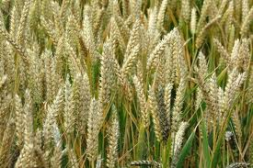
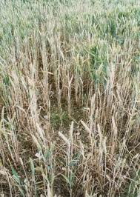
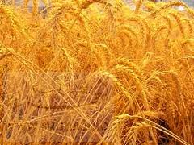
ويصنف القمح على أساس الأقاليم المناخي إلى:
قمح لين: ويزرع في الأقاليم الكثيرة المطر ويمتاز باحتوائه على نسب عالية من المواد النشوية ويستعمل في صناعة الخبز.
قمح صلب: يزرع في الأقاليم الجافة المشمسة ويحتوي على نسبة عالية من البروتينات لذلك يصلح لصناعة الخبز والمكرونة.

Slide 20
مقومات إنتاج القمح:
يحتاج القمح إلى تربة طينية خفيفة مختلطة بقليل من الرمل
(تربة التشرنوزم).
يحتاج إلى الصرف الجيد وتناسبه التربة المنحدرة أو المتموجة.
القمح محصول مجهد للتربة لذلك يحتاج إلى دورة زراعية
يحتمل درجات الحرارة المتباينة لذلك هو واسع الانتشار
ينمو في المناطق المعتدلة الدفيئة والباردة وتقل زراعته في المناطق المدارية.
يعتمد على الإمطار في معظم أماكن زراعته
يمكن استخدام الآلات في زراعته ولا يتطلب أيدي عاملة كثيرة.

Slide 21
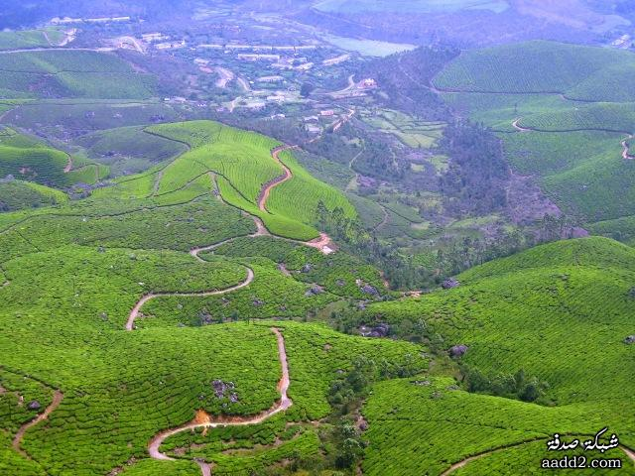
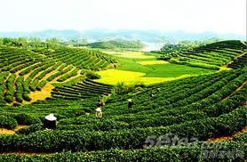
محاصيل المنبهات ((الشاي)) :
من أكثر محاصيل المنبهات أهمية وقد عرف منذ زمن بعيد في الهند والصين. وموطنة الأصلي منطقة أسام في الهند.
يوجد في المناطق المدارية وشبة المدارية.
هناك نوعان رئيسيان لنبات الشاي هما:
1. الشاي الهندي (الأسامي)
2. الشاي الصيني
ويعتبر الشاي الهندي هو الأفضل ومنه تلك الذي يزرع في سيرلانكا ويعد من أجود أنواع الشاي..
كما يصنف الشاي إلى ثلاث أصناف رئيسية أسود وأخضر وشاي القوالب..

Slide 22
مقومات إنتاج الشاي:
الشاي محصول مداري ويتحمل الصقيع باعتباره من الأشجار الصلبة.
يحتاج إلى الإمطار ورطوبة عالية.
يحتاج إلى صرف جيد لذلك تلائمة السفوح بدلا من السهول لان المياه الراكدة حوله مضره به.
أفضل الترب له هي الخفيفة الهشة الطفلية الخصبة ذات المواد العضوية
تحتاج زراعته إلى الأيدي العاملة الوفيرة الرخيصة.

Slide 23
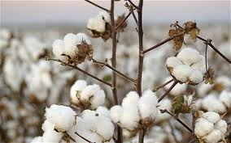
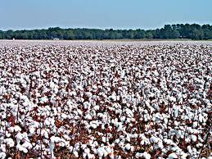
الفصل الثامن
محاصيل الألياف (القطن)
القطن أهم محاصيل الألياف النباتية وهو محصول مداري موطنة الأصلي الهند.
وهو من النباتات الشجرية المعمرة ولكنة يعامل كمحصول سنوي بحيث يقطع كل عام.
ونبات القطن جهد للتربة ولذلك فان استمراره في الأرض لفترة طويلة قد يجهد التربة ويقلل خصوبتها.

Slide 24
أنواع القطن بحسب طول التيلة:
1. قطن قصير التيلة جدا:
لا يصلح للغزل ويستخدم في حشو الوسائد وصناعة البطانيات ويوجد في الهند والصين.
2. قطن قصير التيلة:
يصلح لصناعة الغزل والنسيج وخاصة الشعبي لرخصه, ويوجد في الهند والولايات.
3. قطن طويل التيلة:
يصلح لصناعة الغزل والنسيج والكاوتشوك وينتج في الولايات ومصر والسودان.
4. قطن طويل التيلة ممتاز:
بالغ الأهمية للصناعات الحربية وينتج في مصر والسودان.

Slide 25
مميزاته: قوي الاحتمال لا يتغير مع كثرة الاستعمال يميزه اللون الأبيض ويمكن صباغته, وهو متعدد الإغراض خيوطه تستعمل في صنع الملابس وبذوره في استخلاص الزيت وبقايا البذور علفا للماشية وعيدانه وأغصانه لصناعة الورق والخشب.
مقومات إنتاج القطن:
محصول مداري يمكن إنتاجه في المناطق شبة المدارية الخالية من الصقيع.
يحتاج إلى فتره طويلة من الشمس المشرقة.
يجود الإنتاج في التربة الفيضية.
يحتاج إلى الأيدي العاملة الوفيرة.

Slide 26
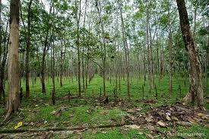
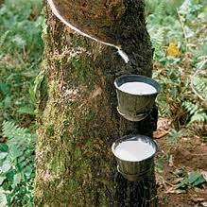
الفصل التاسع
محاصيل ذات طبيعة خاصة(المطاط)
أ. المطاط الطبيعي:
- محصول هام ينمو في الأقاليم المدارية الرطبة عرفه الهنود الحمر في أمريكا الجنوبية كماده مانعة للبلل.
من أهم السلع الإستراتيجية وتتوقف عليه حركة النقل فتصنع منه الإطارات وغيرها.
كثرة استخداماته أدت إلى عجز المطاط الطبيعي عن مواجهتها فكان التوسع في استخدام المطاط الصناعي.
ظل حوض الأمازون محافظا على مركزه من حيث إنتاج المطاط لمدة طويلة.

Slide 27
عللي: نجاح زراعة المطاط في جنوب شرق آسيا.
لبعد منطقة الامزون عن مناطق الاستهلاك الرئيسية وقلة الأيدي العاملة والخبرة ..
مقومات إنتاج المطاط الطبيعي:
يجود في عدد من التربات وخاصة الغنية بالنيتروجين
يحتاج إلى ارتفاع درجة الحرارة دون رطوبة عالية
يحتاج إلى أيدي عامله وفيرة مدربة على استخراج العصارة من الأشجار.
ب. المطاط الصناعي:
بعد الحرب العالمية الأولى أصبحت هناك ضرورة للحصول على بديل عن المطاط الطبيعي وذلك للتقدم الصناعي الكبير وزيادة الطلب على المطاط .
أمكن إنتاج المطاط الصناعي من البترول في ألمانيا والاتحاد السوفييتي.
تتركز صناعة المطاط قرب حقول البترول أو قرب مواني استيراده
عللي: نجاح المطاط الصناعي وزيادة إنتاجه.
لان المطاط الطبيعي يرتبط بمناطق محدودة مما يرفع تكاليفه ويجعل أسعاره غير ثابته, ولان المطاط الصناعي يمكن التحكم في إنتاجه لذلك أصبح اقل تكلفة بعد التقدم العلمي وتعدد استخدامات المطاط الصناعي والتي تتزايد باستمرار.

